Slide 1
NYU FARM
현우네
정현우, 최정아
유주네
김유주, 구본희

Slide 2
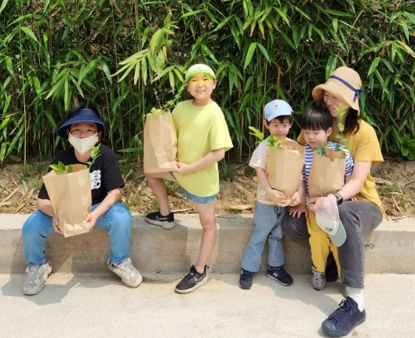
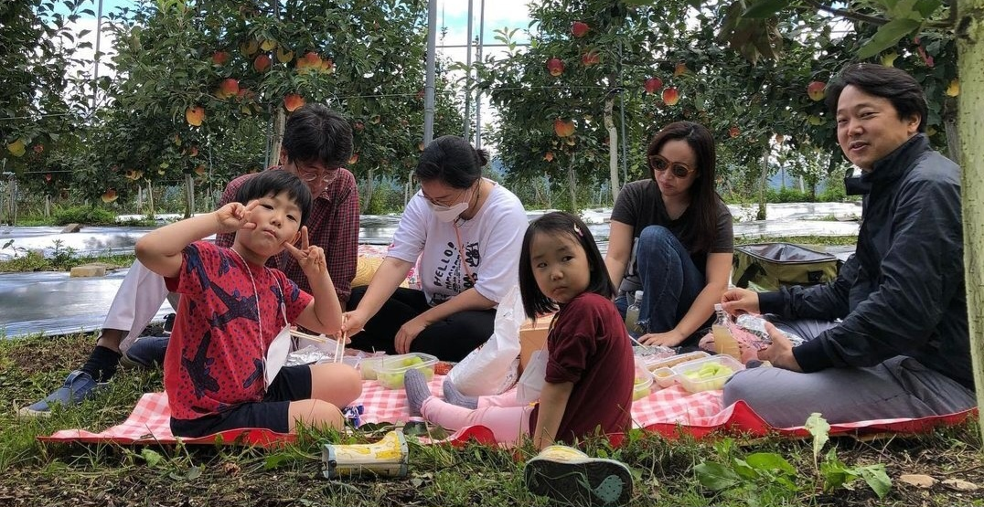
NYU FARM
안녕하세요, NYU FARM 팀은 현우네와 유주네가 함께 하고 있습니다. 우리는 2020년부터 전국에 있는 농장을 다니면서 자연과 함께 사는 삶을 배우고 있습니다. 자연 속에서 함께 뛰놀고, 그림도 그리고, 책도 읽으면서 우리 어린이들이 건강하게 잘 성장하고 있답니다.
그런데 우리 어린이들이 자라나며 경제교육이 절실하다는 생각이 들어 북클럽을 신청하게 되었습니다. 우리 어린이들은 한국학교에 다니는 현우와 외국인학교에 다니는 유주가 함께 책을 읽어서 용어를 한국말과 영어로 함께 공부해보았습니다.
우리 어린이들이 이 번 경제교육을 통해 건강한 프로슈머(생산자이자 소비자)로 성장하기를 기대합니다.
현우엄마〮유주엄마

Slide 3


Slide 4
책 제목을 읽고
어떤 내용의 책이라고
생각했나요?

Slide 5
현우
돈과 관련된 책이라고
생각했어요
돈을 관리하는
책이라고 생각했어요
유주

Slide 6
1장. 오늘부터 돈과 친해져 볼까?
숫자를 잘 읽는 방법
숫자의 조작을 막는 방법
화폐는 왜 생겨났나요?
동전은 왜 없애지 못하나요?
2장. 내 용돈은 다 어디로 갔을까?
은행은 왜 이자를 주나요?
이자는 얼마를 주나요?
저축의 종류에는 어떤 것들이 있을까?
무조건 저축을 많이 하면 좋을까요?
은행이 망하면 어떻게 하지?
3장. 나도 세금 내는 아이가 될래요!
일을 하고 돈을 받아요
사업을 해서 돈을 벌어요
보험이 뭐예요?
4대보험이 뭐예요?
세금이란 무엇일까?
세금에는 어떤 종류가 있을까?
4장. 오르락내리락 투자가 궁금해요
투자와 저축은 어떻게 다른가요?
주식이 무엇인가요?
신용 점수 제도가 뭐예요?
신용 점수가 높으면 뭐가 좋을까?
환율이 뭐예요?
환율이 높아지면 뭐가 좋아요?

Slide 7
1장. 오늘부터 돈과 친해져 볼까?
숫자를 잘 읽는 방법
숫자의 조작을 막는 방법
화폐는 왜 생겨났나요?
동전은 왜 없애지 못하나요?

Slide 8
현우
돈의 탄생을
이야기 할 것 같아요
무슨 내용인지
모르겠어요
유주

Slide 9
돈 Money

Slide 10
현우
화폐는 왜 생겨났나요?
물건을 사고 팔기 위해
생겨났어요
원하는 것을
사기 위해 생겨났어요
유주

Slide 11
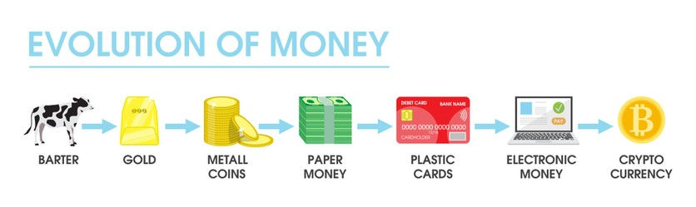
화폐는 왜 생겨났나요?
물물교환 화폐 지폐 전자화폐
동전

Slide 12
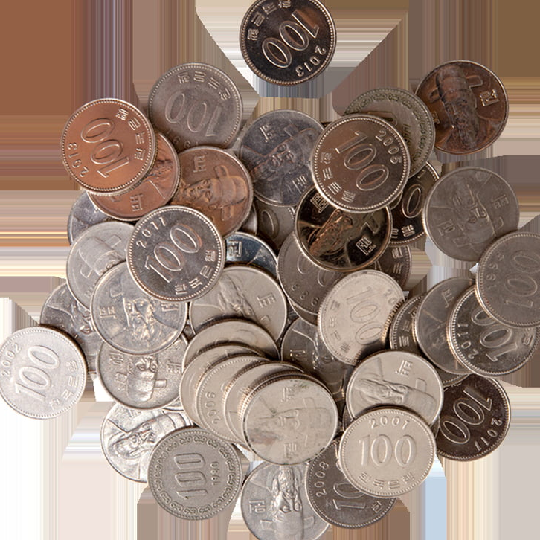
동전은 왜 없애지 못하나요?
동전 Coin

Slide 13
현우
싼 것들도 있는데
동전이 없으면
비싸져요.
싼 것들을
사기 위해
동전이 필요해요
유주

Slide 14
동전은 왜 없애지 못하나요?
물가 상승
Price Rise

Slide 15
숫자를 잘 읽는 방법
돈 표기
Money Marking

Slide 16
숫자를 잘 읽는 방법
숫자
Number

Slide 17
숫자를 잘 읽는 방법
94235860000

Slide 18
현우
나누어 읽어요
자릿수를 잘 읽어요
유주

Slide 19
숫자를 잘 읽는 방법
94,235,860,000

Slide 20
숫자를 잘 읽는 방법
94,235,860,000
조
Trillion
십억
Billion
백만
Million
천
Thousand

Slide 21
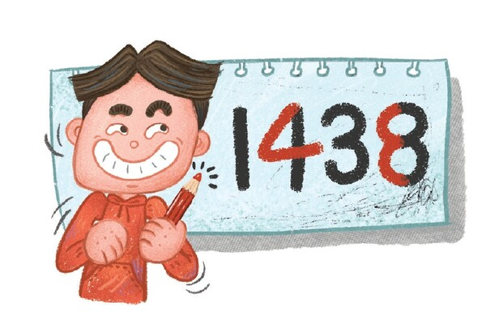
숫자의 조작을 막는 방법

Slide 22
현우
숫자로 안쓰고
글자로 쓴다
조작하지 못하게
변형 불가능한 어려운
다른 글씨체로 쓴다
갖은자
유주

Slide 23
숫자의 조작을 막는 방법
숫자를 글자로 적는다.
500,000
오십만원

Slide 24
숫자의 조작을 막는 방법
숫자를 글자로 적는다.
일을 빠뜨리지 않는다.
100,000
십만원 (X) 일십만원 (0)

Slide 25
숫자의 조작을 막는 방법
숫자를 글자로 적는다.
일을 빠뜨리지 않는다.
중요한 문서에는 띄어쓰기를 하지 않는다.
숫자 앞에 금 또는 일금이라고 쓴다.
100,000
금 십만원 (X) 금일십만원 (0)

Slide 26
2장. 내 용돈은 다 어디로 갔을까?
은행은 왜 이자를 주나요?
이자는 얼마를 주나요?
저축의 종류에는 어떤 것들이 있을까?
무조건 저축을 많이 하면 좋을까요?
은행이 망하면 어떻게 하지?

Slide 27
현우
내 용돈은
엄마 주머니에 있어요
용돈을 안주세요
용돈은 용돈 통에 있어요
유주

Slide 28
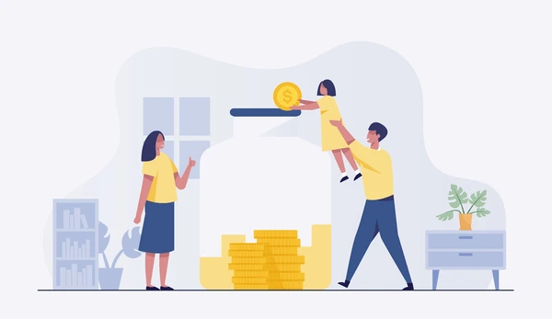
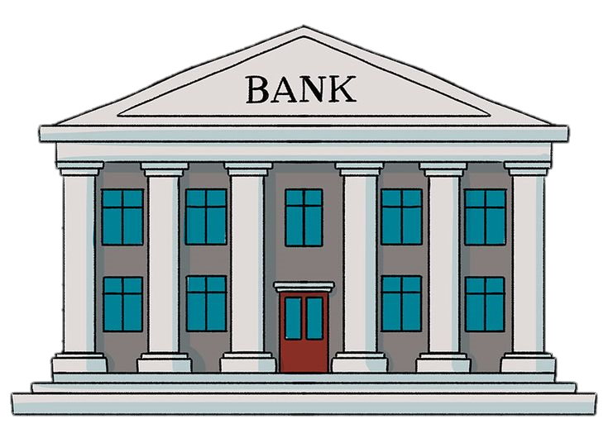
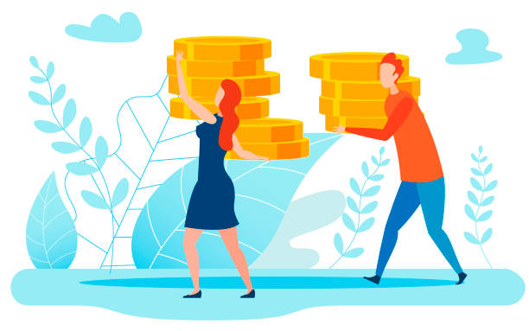
저축 Saving
이윤 Profit
은행 Bank
대출 Loan

Slide 29
저축 Saving
이윤 Profit
은행 Bank
이자
Interest
대출 Loan
이자
Interest

Slide 30
현우
은행은 왜 이자를
주나요?
은행이 우리가 맡긴
돈의 사용료를 줘요
돈을 빌려 쓴
사용료를 줘요
유주

Slide 31
현우
이자는 얼마를 주나요?
0.3%를 줘요
기준은 몰라요
반을 줘요
유주

Slide 32
저축 Saving
이윤 Profit
은행 Bank
이자
Interest
3%
맡긴 돈의 크기
맡긴 기간

Slide 33
저축의 종류에는 어떤 것들이 있을까?
보통예금
정기예금
정기적금

Slide 34
현우
무조건 저축을
많이 하면 좋을까요?
필요한 것을 사지 못해서
슬퍼요
필요한 것을 못사서
좋지 않아요
유주

Slide 35
무조건 저축을 많이 하면 좋을까요?
지금의 행복을 포기해요
물가가 올라가요
저축의 역설: 소비가 멈춤
소비 Consumption

Slide 36
현우
은행이 망하면
어떻게 하지?
다른 은행에 가요
소송을 건다
돈을 못받아서
거지가 되어요
유주

Slide 37
은행이 망하면 어떻게 하지?
예금자보호법
Depositor Protection Act

Slide 38
3장. 나도 세금 내는 아이가 될래요!
일을 하고 돈을 받아요
사업을 해서 돈을 벌어요
보험이 뭐예요?
4대보험이 뭐예요?
세금이란 무엇일까?
세금에는 어떤 종류가 있을까?

Slide 39
일을 하고 VS 사업을 해서
돈을 받아요 돈을 벌어요
근로소득
Earned
Income
사업소득
Business
Income

Slide 40
보험 Insurance

Slide 41
현우
엄마가 차 사고났을 때
자동차보험의 도움을 받은
기억이 있어요.
어려운 위기에 처했을 때
도움을 주는 것이 보험이에요.
광고에서 자동차 보험,
운전자 보험 같은
보험을 들어봤어요.
사람이 어려울 때
도와주는 거라고 생각해요
유주

Slide 42
보험이 뭐예요?
보험은 위험에 대비해줘요
보험회사에 보험료를 내고 보험금을 받아요

Slide 43
4대보험이 뭐예요?
국민연금보험 National Insurance
건강보험 Health Insurance
고용보험 Employment Insurance
산재보험 Workers' Compensation Insurance
연금 Pension

Slide 44
세금 Tax

Slide 45
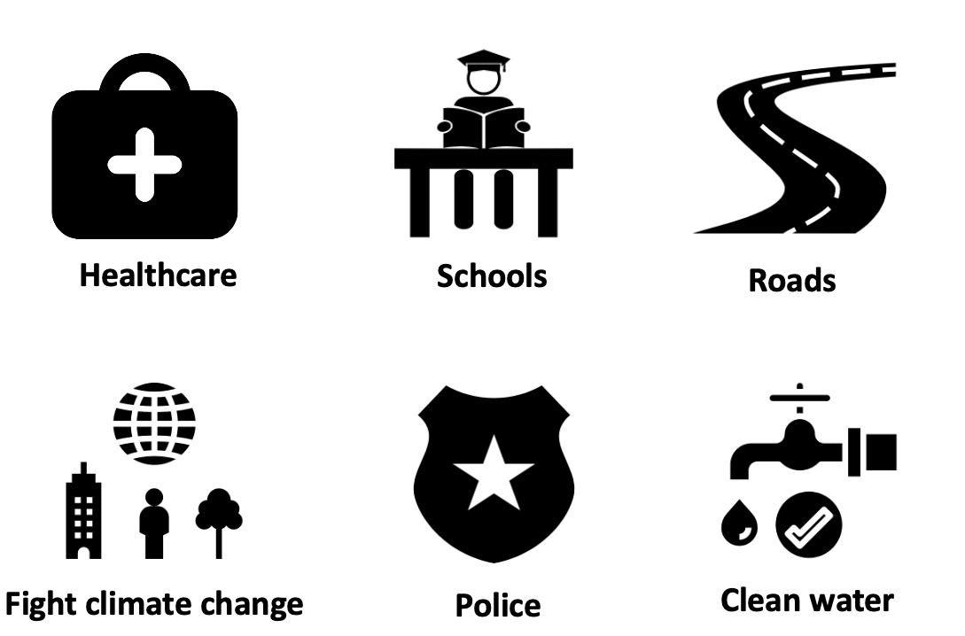

Slide 46
세금에는 어떤 종류가 있을까?
소득세 Income Tax
부가가치세 Value Added Tax
자동차세
재산세
주민세
Cf) 창문이 많으면 내는 세금
숨을 쉬면 내는 세금

Slide 47
4장. 오르락내리락 투자가 궁금해요
투자와 저축은 어떻게 다른가요?
주식이 무엇인가요?
신용 점수 제도가 뭐예요?
신용 점수가 높으면 뭐가 좋을까?
환율이 뭐예요?
환율이 높아지면 뭐가 좋아요?

Slide 48
투자 Investment

Slide 49
현우
투자와 저축은
어떻게 다른가요?
저축은 돈을 은행에
모으는 거예요.
투자는 오르락 내리락 해서 제일 높을 때 파는 것이에요.
현우 오빠 말이 맞아요
유주

Slide 50
투자와 저축은 어떻게 다른가요?
저축이자 보다 많은 수익률
만기가 정해지지 않아요
손해를 볼 수도 있어요
투자할 수 있는 곳이 다양해요
자본소득 Capital Income
손해 Loss

Slide 51
주식 Stock

Slide 52
현우
아빠한테 들어봤어요.
주식은 제일 쌀 때 사고
제일 비쌀 때 파는 것이라고
들었어요
저도 아빠한테 들어봤어요.
아빠는 담배를 피면서
주식을 해요.
돈을 관리하는게 주식여요
유주

Slide 53
주식이 무엇인가요?
회사를 세울 때 필요한 돈은 어디서 구하나?
회사의 주인 주주
주식은 사고 팔수 있어요
주식의 가격은 왜 변할까?
매도 Sell
매수 Buy

Slide 54
신용점수 Credit

Slide 55
현우
게임에서 들었어요
크레딧이 쌓여요.
칭찬 크레딧을 들어봤어요.
유주

Slide 56
환율 Exchange Rate

Slide 57
현우
우리나라 돈과
다른 나라 돈을
바꾸는거예요.
몰라요.
유주

Slide 58
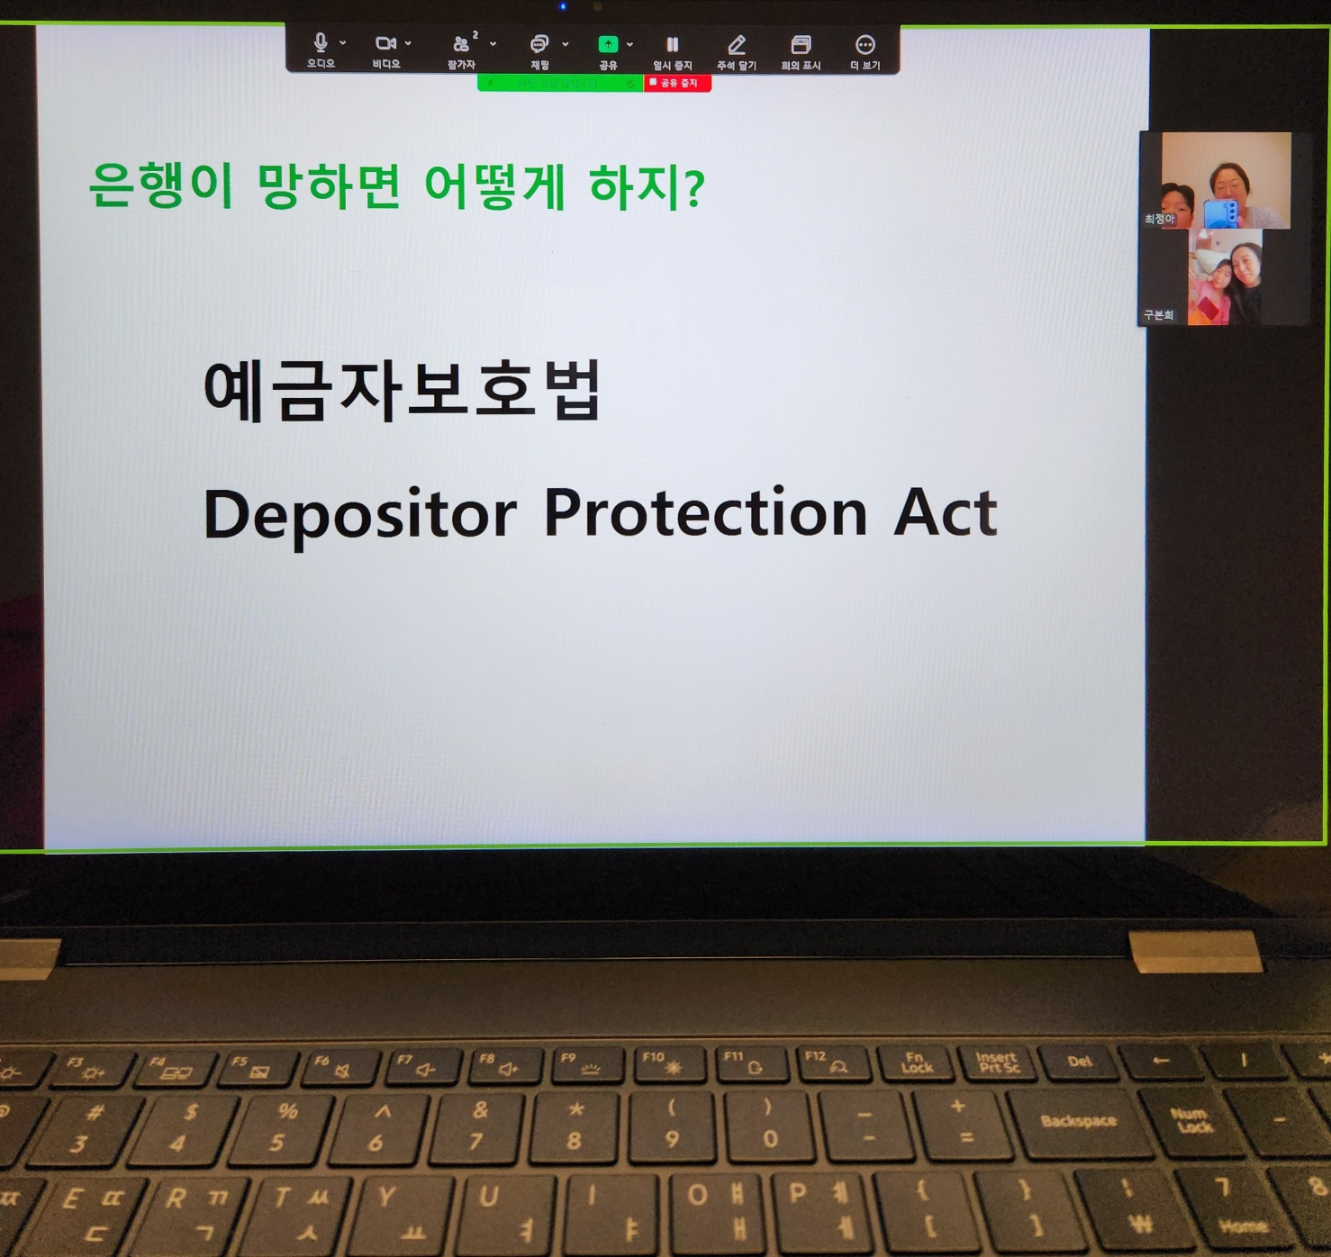

Slide 59
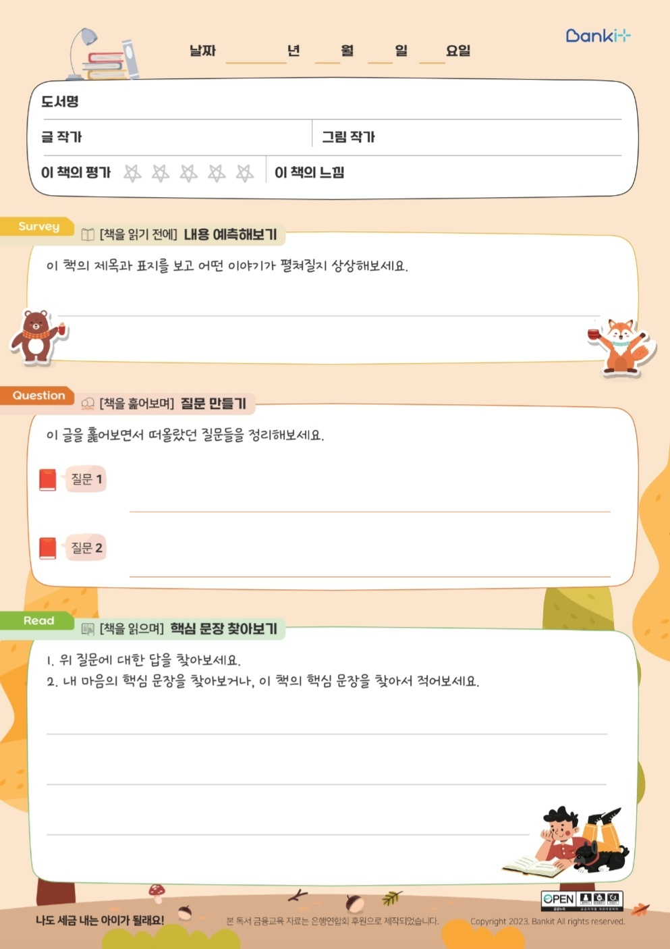
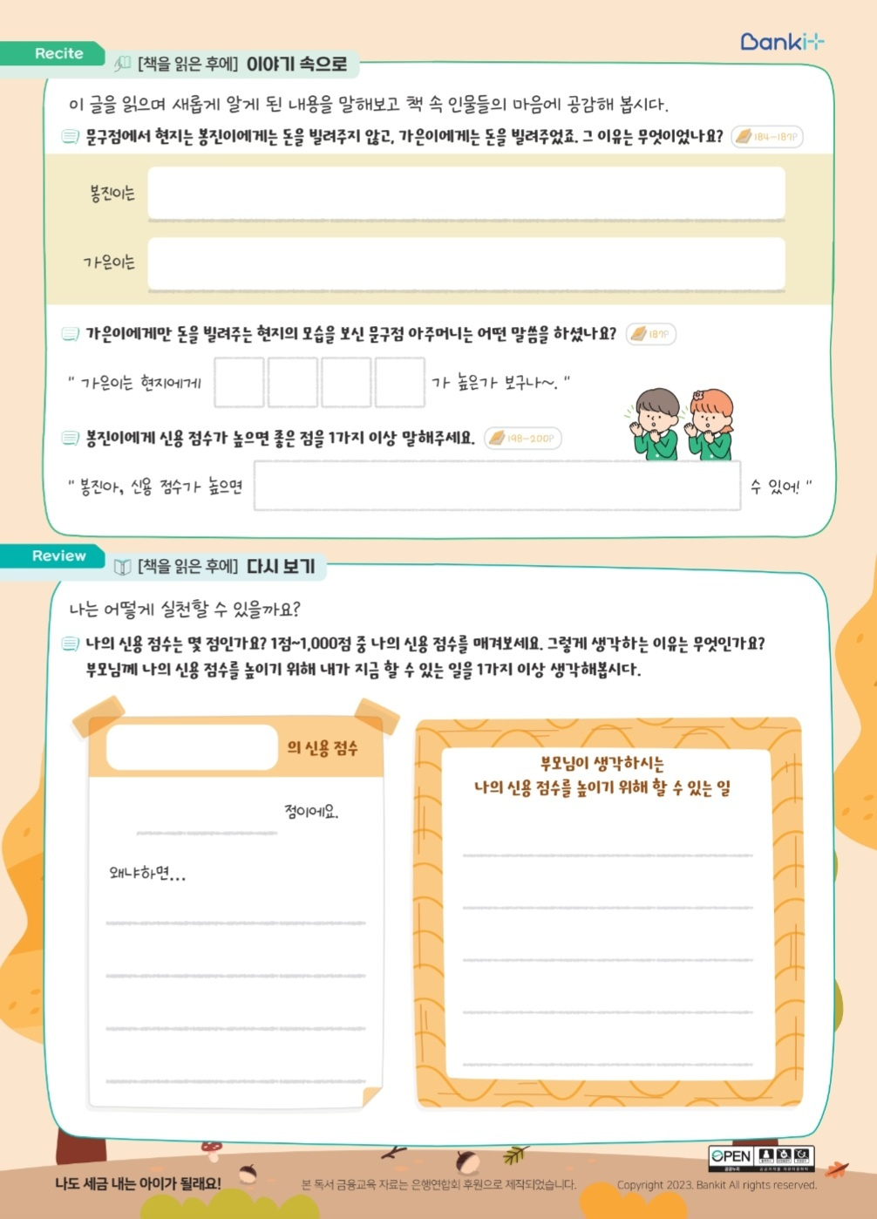
2024 9 7 토
나도 세금내는 아이가 될래요
옥효진 서정혜
재미있음
신용점수가 낮고
신용점수가 높기 때문입니다
돈에 대한 이야기가 펼쳐질 것이라는 생각이 들었다.
돈이 왜 만들어졌는지 어떻게 사용하는지에 관한 이야기 등
신 용 점 수
친구들이 돈과 장난감을 빌려 줄
은행에서는 이자를 얼마나 주나요?
돈의 단위는 나라마다 어떻게 다른가요?
정현우
850
방 청소를 잘 하지
않기 때문이에요.
숙제를 빼먹지 않고
꼬박꼬박 하는 것!
은행에서는 이자를 얼마나 주나요?
맡긴 돈의 양과 기간에 따라 줘요.
돈의 단위는 나라마다 어떻게 다른가요?
원, 달러, 엔 나라마다 달라요

Slide 60
배운 점
What I Learned

Slide 61
현우
한 번씩 들어봤던 건데
다시 공부해서 재미있었다.
부분 부분으로 알던 내용을 전체적으로
다루어서 유익한 시간이었다.
돈에 대해 알 수 있어서 좋았고
어른이 되었을 때 알아야 하는 내용을
미리 알 수 있어 좋았다.
그런데 나중에 필요한 건데
왜 지금 알아야 하는지 모르겠다.
어른이 되었을 때 지금 이야기를
잊어버릴 확률이 높아서
나중에 다시 공부해야겠다.
유주

Slide 62
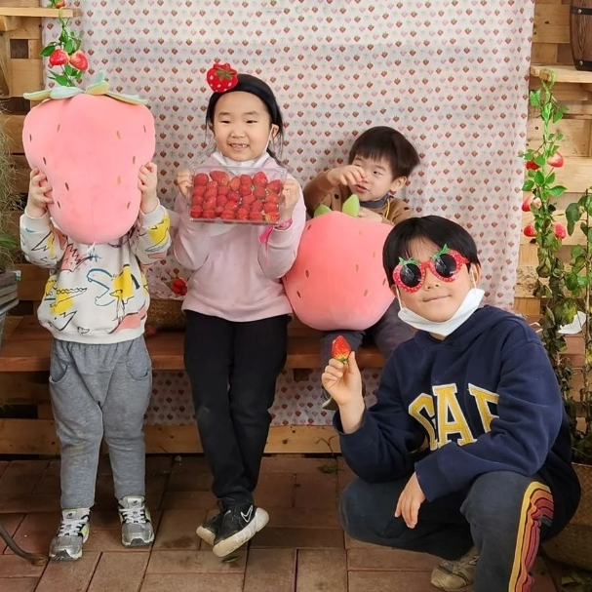
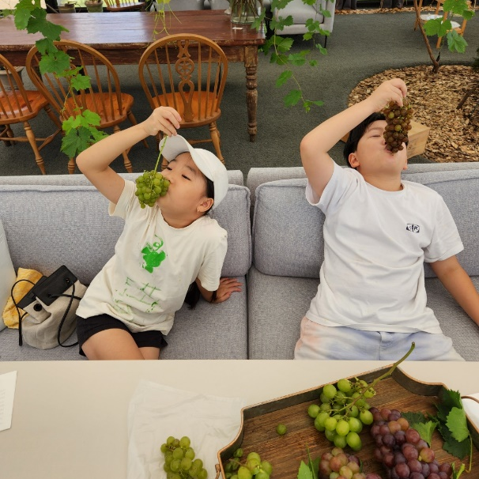
현우엄마
아이와 함께 책을 읽으며 저의 금융지식이 부족함을 깨닫는 시간이었습니다. 왜 그렇게 하는지 모르는 채 그냥 하던 경제 활동들의 원리를 이해할 수 있었고 우리 어린이들이 생각보다 경제관념이 좋아 놀랐습니다. 또 책을 읽으며 이렇게 체계적으로 이야기 해본 적이 없었는데 서로 이야기하며 책을 읽으니 책 내용을 더 잘 이해할 수 있어 소중한 시간이었습니다.
아이가 커가면서 세상을 살아가는데 도움이 되는 개념들을 함께 얘기해 볼 수 있는 기회를 만들어 주셔서 감사 드립니다. 4학년이 되며 생활 면에서 독립적인 습관을 기를 수 있도록 신경쓰고 있는데, 유주가 앞으로 돈에 대해서도 밝고 건강하며 독립적인 사람으로 커 갈 수 있다면 좋겠습니다.
유주엄마

